Slide 1
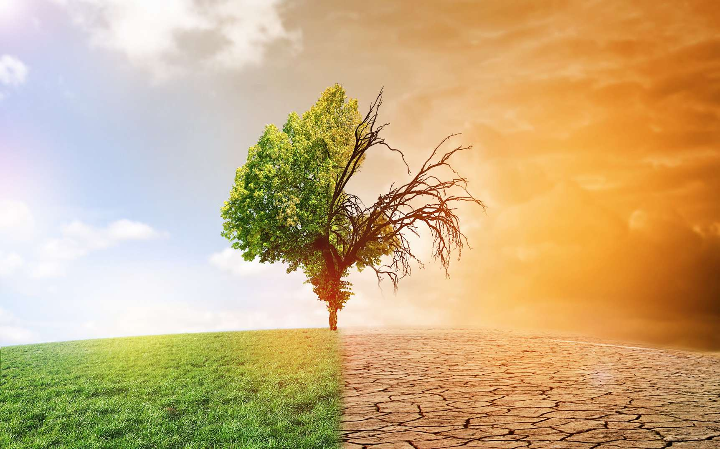
Comment faire pour limiter le réchauffement climatique?

Slide 2
Sommaire:
-ce séparer des énergies fossiles, lesquelles ?
- L’accord de Paris (le meilleur des scénarios ou le pire).
-Subir le changement climatique ou lutter contre.
-Les plus grands pollueurs du monde.
-Les 4 grands chantiers de la transition
-Faire moins d’enfants, le geste écolo
-Etre acteur ou actrice du changement

Slide 3
Nous sommes fortement dépendant des énergies fossiles
Source:https://voltairefaitdessvt.wordpress.com/2018/03/14/meteo-climat-sequence-4/

Slide 4
source:https://voltairefaitdessvt.wordpress.com/2018/03/14/meteo-climat-sequence-4/

Slide 5
Subir le changement climatique ou lutter contre ?
Source:https://voltairefaitdessvt.wordpress.com/2018/03/14/meteo-climat-sequence-4/

Slide 6
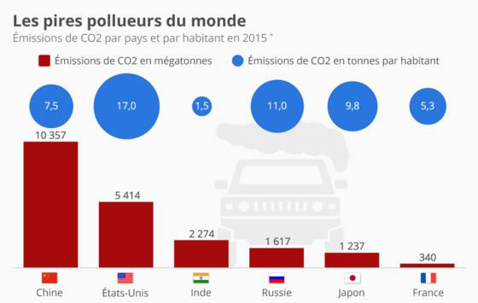
Les États-Unis, pays rejetant le plus de CO2 en tonnes par habitants. La Chine, pays rejetant le plus de CO2 en mégatonnes.

Slide 7
Source:https://voltairefaitdessvt.wordpress.com/2018/03/14/meteo-climat-sequence-4/

Slide 8
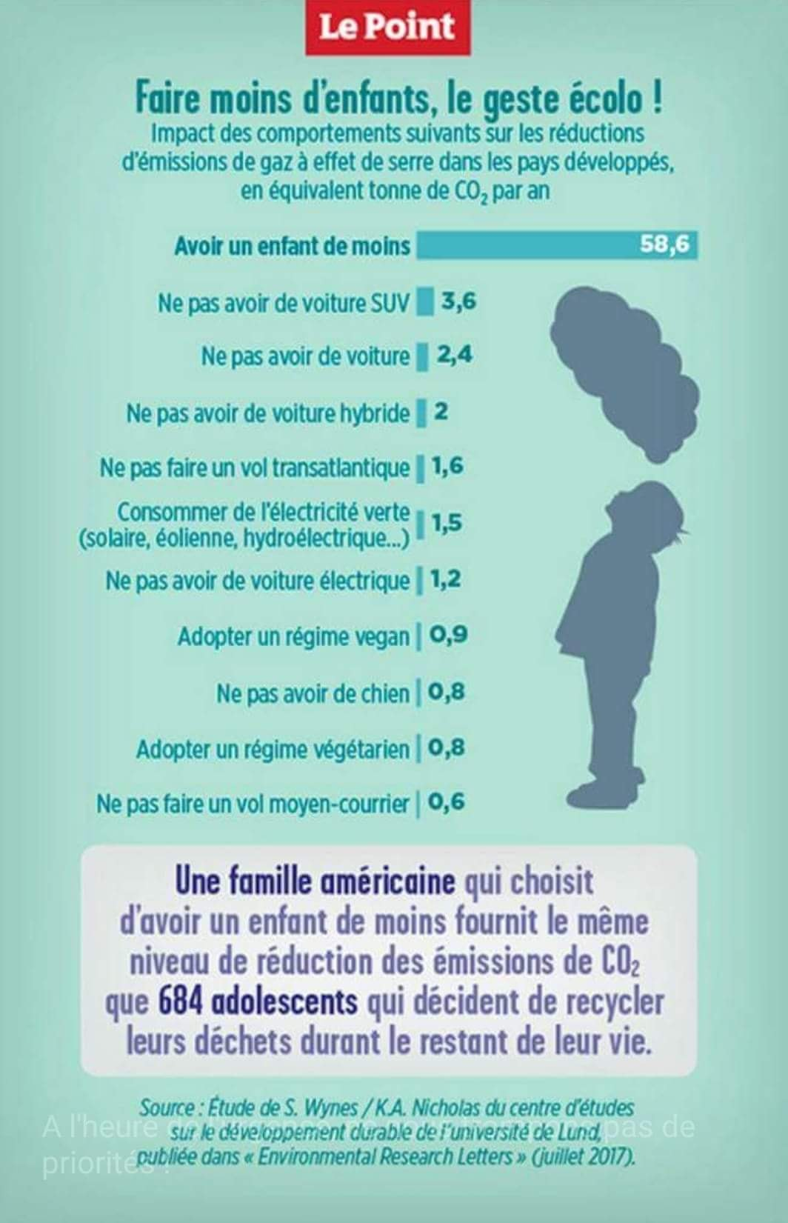
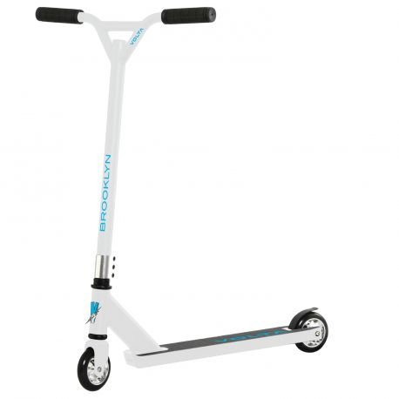
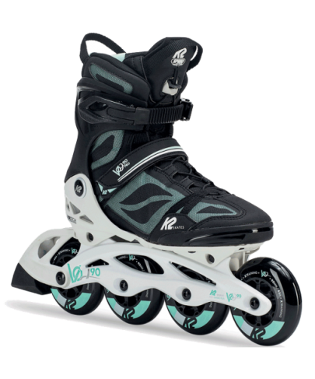
Notes:
<numéro>

Slide 9
Source:https://voltairefaitdessvt.wordpress.com/2018/03/14/meteo-climat-sequence-4/

Slide 10
Sources:

Slide 11
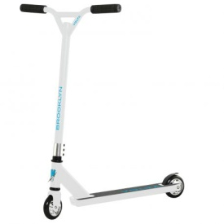
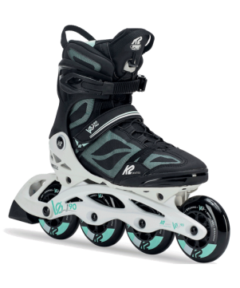
Source: https://www.lesprodupanier.com/c/65-thumb/panier- fruits-et-legumes-bio.jpg
Source: https://images.caradisiac.com/logos/3/1/4/9/243149/S8-blablacar-demain-une-assurance-automobile-164348.jpg
Source: https://www.unclezaz.com/18396-large_default/trottinettes-completes-volta-trotinette-brooklyn-white.jpg
Source: https://i2.cdscdn.com/pdt2/3/5/7/1/700x700/cf18357/rw/orus-velo-electrique-e-4000-batterie-samsung-8ah.jpg
Source: https://www.moanashop.fr/15933-large_default/roller-k2-vo2-pro-90-femme-2018.jpg

Slide 12
fin
Merci de nous avoir écoutées !

